Slide 1
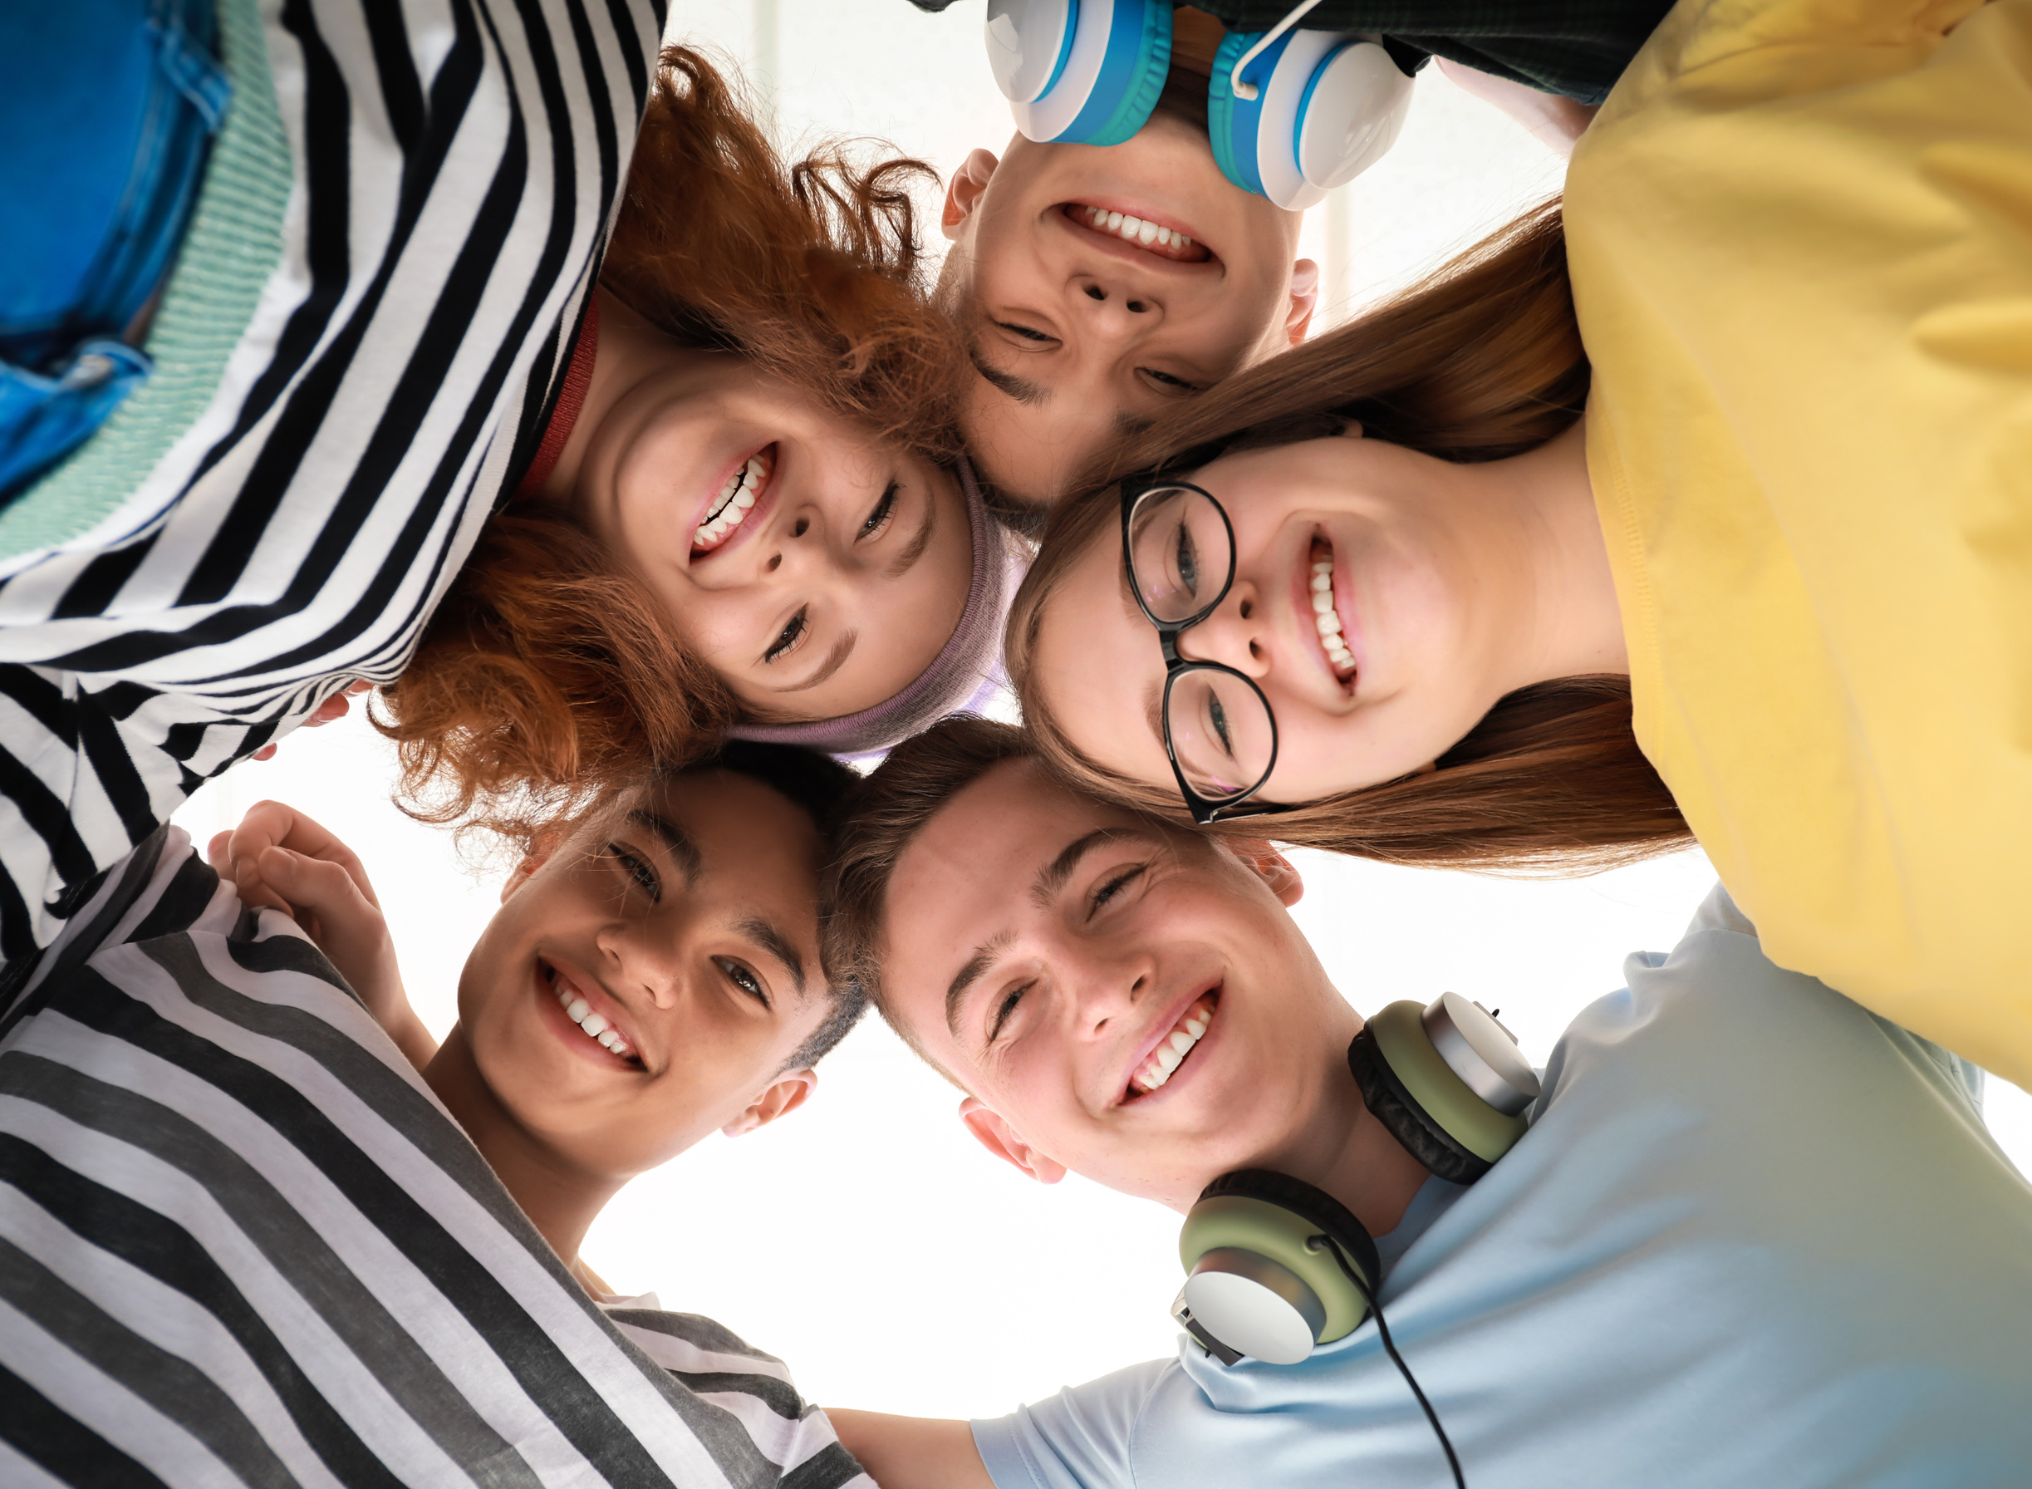

Standardy ochrony małoletnich
w
Zespole
Szkolno-Przedszkolnym w Jedlcu
Wspólnie dbamy, aby wszyscy uczniowie czuli się bezpiecznie

Slide 2
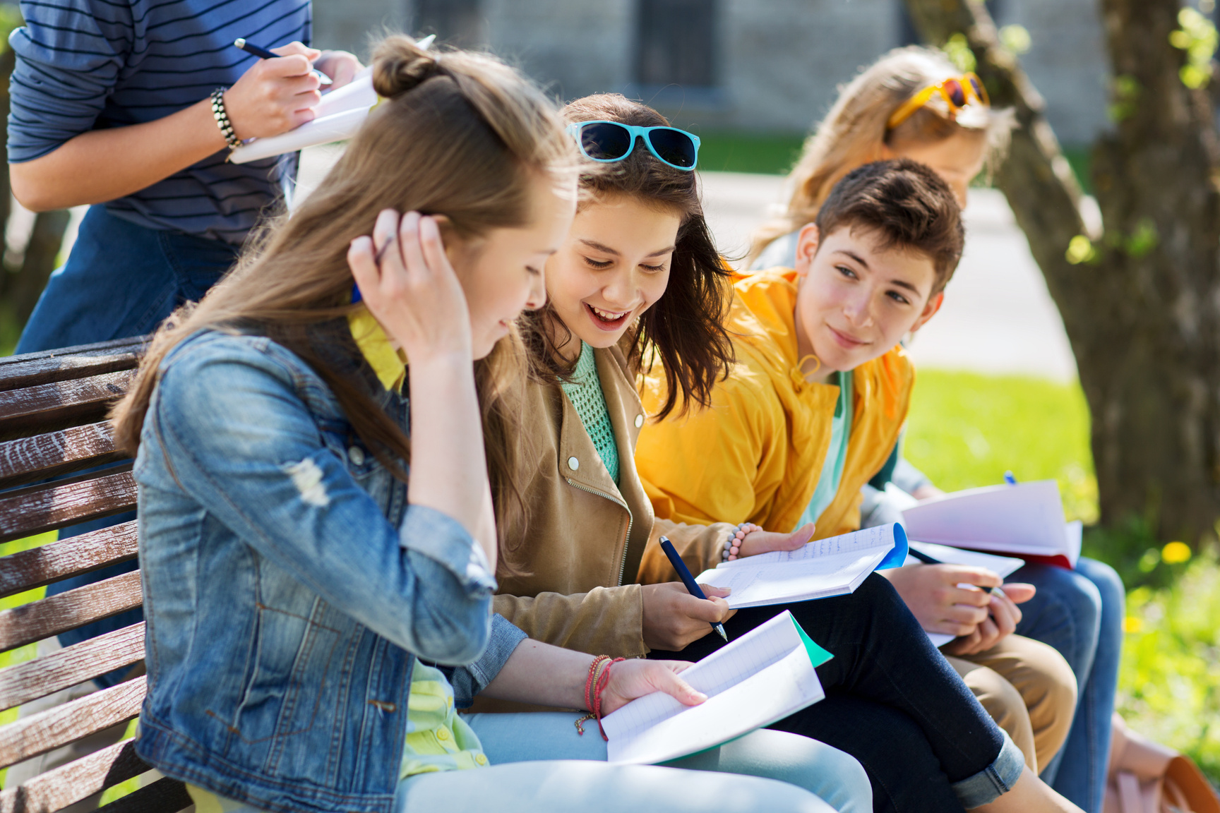
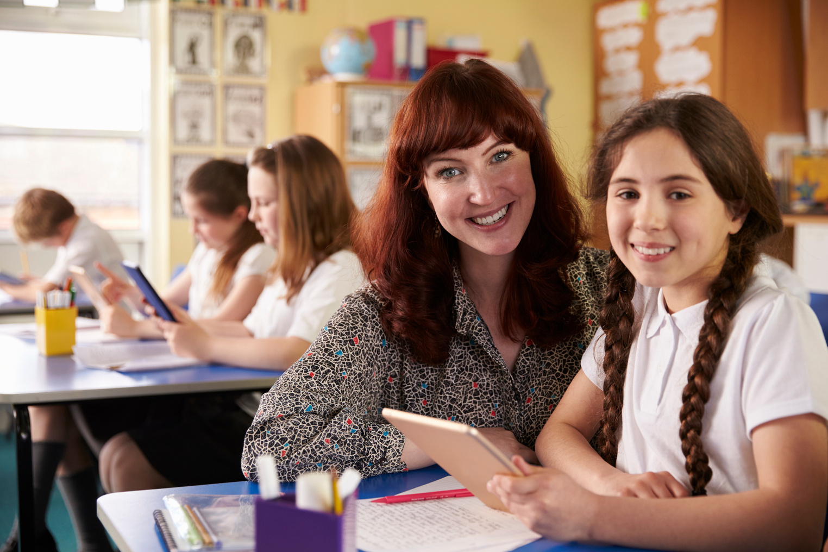
Twoje prawa
Masz prawo do szacunku: każdy w szkole powinien traktować Cię z szacunkiem.
Masz prawo do bezpieczeństwa: nikt nie ma prawa Cię krzywdzić, ani fizycznie, ani psychicznie.
Masz prawo do wyrażania siebie: możesz mówić o tym, co czujesz i myślisz.

Slide 3





Czym jest przemoc?
Przemoc fizyczna
To wszelkie działania, które ranią Twoje ciało, jak bicieczypopychanie
Przemoc słowna
To obraźliwe słowa, wyzwiska, krzyki, które mają na celu zranienie Twoich uczuć
Przemoc emocjonalna
To ignorowanie, zastraszanie lub inne zachowania, które powodują, że czujesz się źle psychicznie
Przemoc w sieci
Złe traktowanie, wyzywanie lub obrażanie przez internet, np. na mediach społecznościowych

Slide 4


Niedozwolone zachowania
Nadużycia seksualne
Absolutnie zakazane są jakiekolwiek formy nadużyć seksualnych, w tym uwagi o charakterze seksualnym, dotyk czy inne nieodpowiednie zachowania.
Nadużywanie władzy
Niedopuszczalne jest wykorzystywanie swojej pozycji do zmuszania innych do działań, które są dla nich nieodpowiednie lub krzywdzące.
Dyskryminacja
Zabronione jest jakiekolwiek nierówne traktowanie uczniów ze względu na ich płeć, rasę, pochodzenie, religię czy inne cechy osobiste.

Slide 5
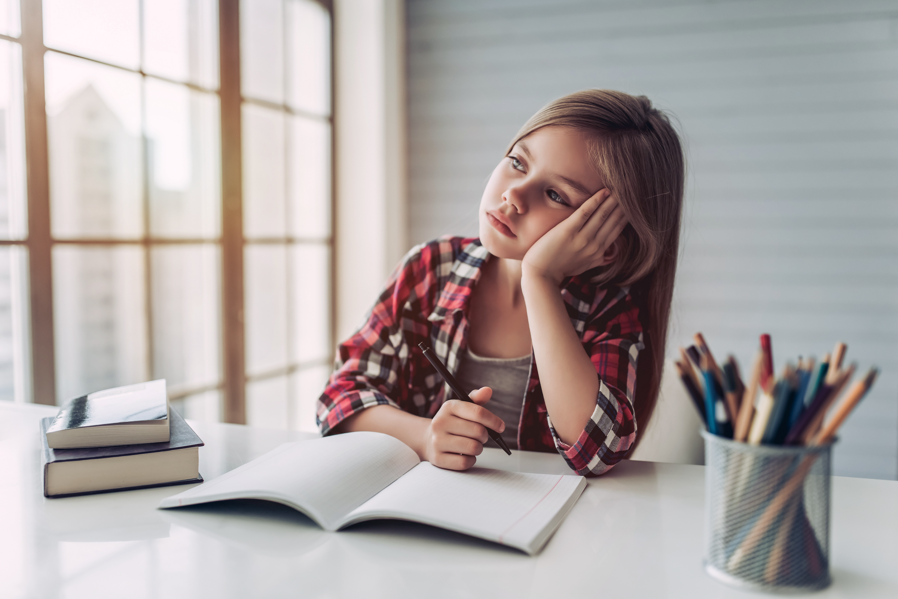
Jak poznać, że
coś jest nie tak?
Zmiany w zachowaniu
Jeśli Ty lub ktoś nagle staje się smutny, wycofany lub zaczyna unikać innych
Niewyjaśnione ślady na ciele
Jeśli ktoś ma siniaki lub inne urazy, które trudno wyjaśnić
Zachowanie rówieśników
Kiedy ktoś jest wyśmiewany, izolowany, lub w inny sposób krzywdzony przez grupę

Slide 6
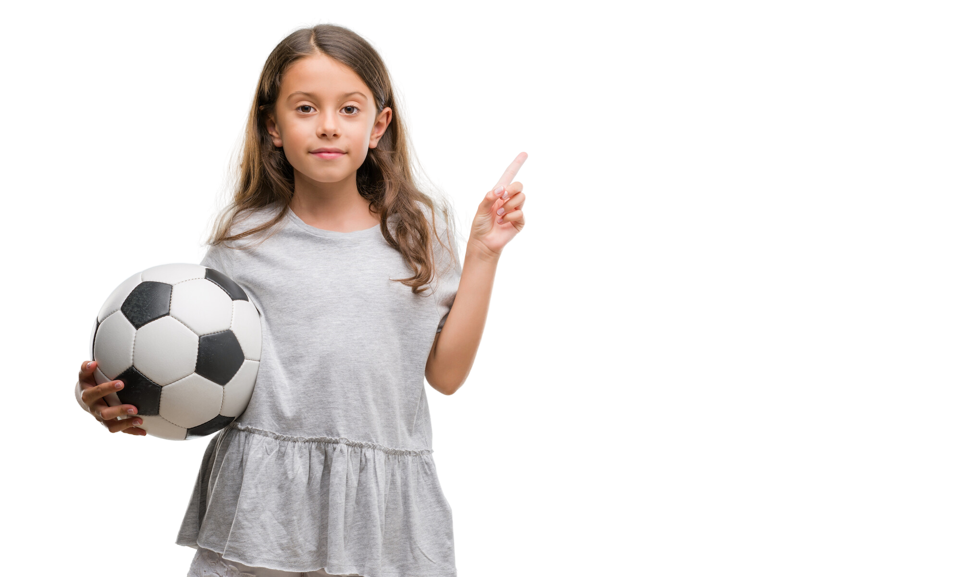
Co zrobić, gdy
czujesz zagrożenie?
Powiedz dorosłemu, któremu ufasz
  Może to być nauczyciel, pedagog, czy rodzic
Nie bój się mówić
  Twój głos jest ważny, a dorośli są tu, aby Ci pomóc
Zgłoś, jeśli widzisz coś niepokojącego
  Twoje zgłoszenie może uratować kogoś przed krzywdą

Slide 7

Jak możesz pomóc innym?
REAGUJ
BĄDŹ ŻYCZLIWY
Jeśli widzisz, że ktoś jest krzywdzony, nie zostawaj obojętny – powiedz dorosłemu
Wspieraj kolegów
i koleżanki, gdy mogą potrzebować pomocy
WSPIERAJ
Słuchaj innych, bądź dla nich wsparciem

Slide 8
Nie izoluj się
Porozmawiaj o swoich problemach z kimś zaufanym.
Co robić
w trudnych sytuacjach?
Zachowaj spokój
Staraj się zachować spokój
i myśleć o krokach, jakie możesz podjąć.
Znaj swoje prawa
Pamiętaj, że masz bezwarunkowe prawo do bezpieczeństwa i szacunku.

Slide 9


Jakie są konsekwencje
łamania praw innych?
Dla osoby krzywdzącej
Dla szkoły
Może to prowadzić do poważnych konsekwencji, takich jak kary w szkole,
a nawet działania prawne.
Szkoła podejmuje działania, aby każda krzywda była naprawiona i aby chronić innych uczniów.

Slide 10
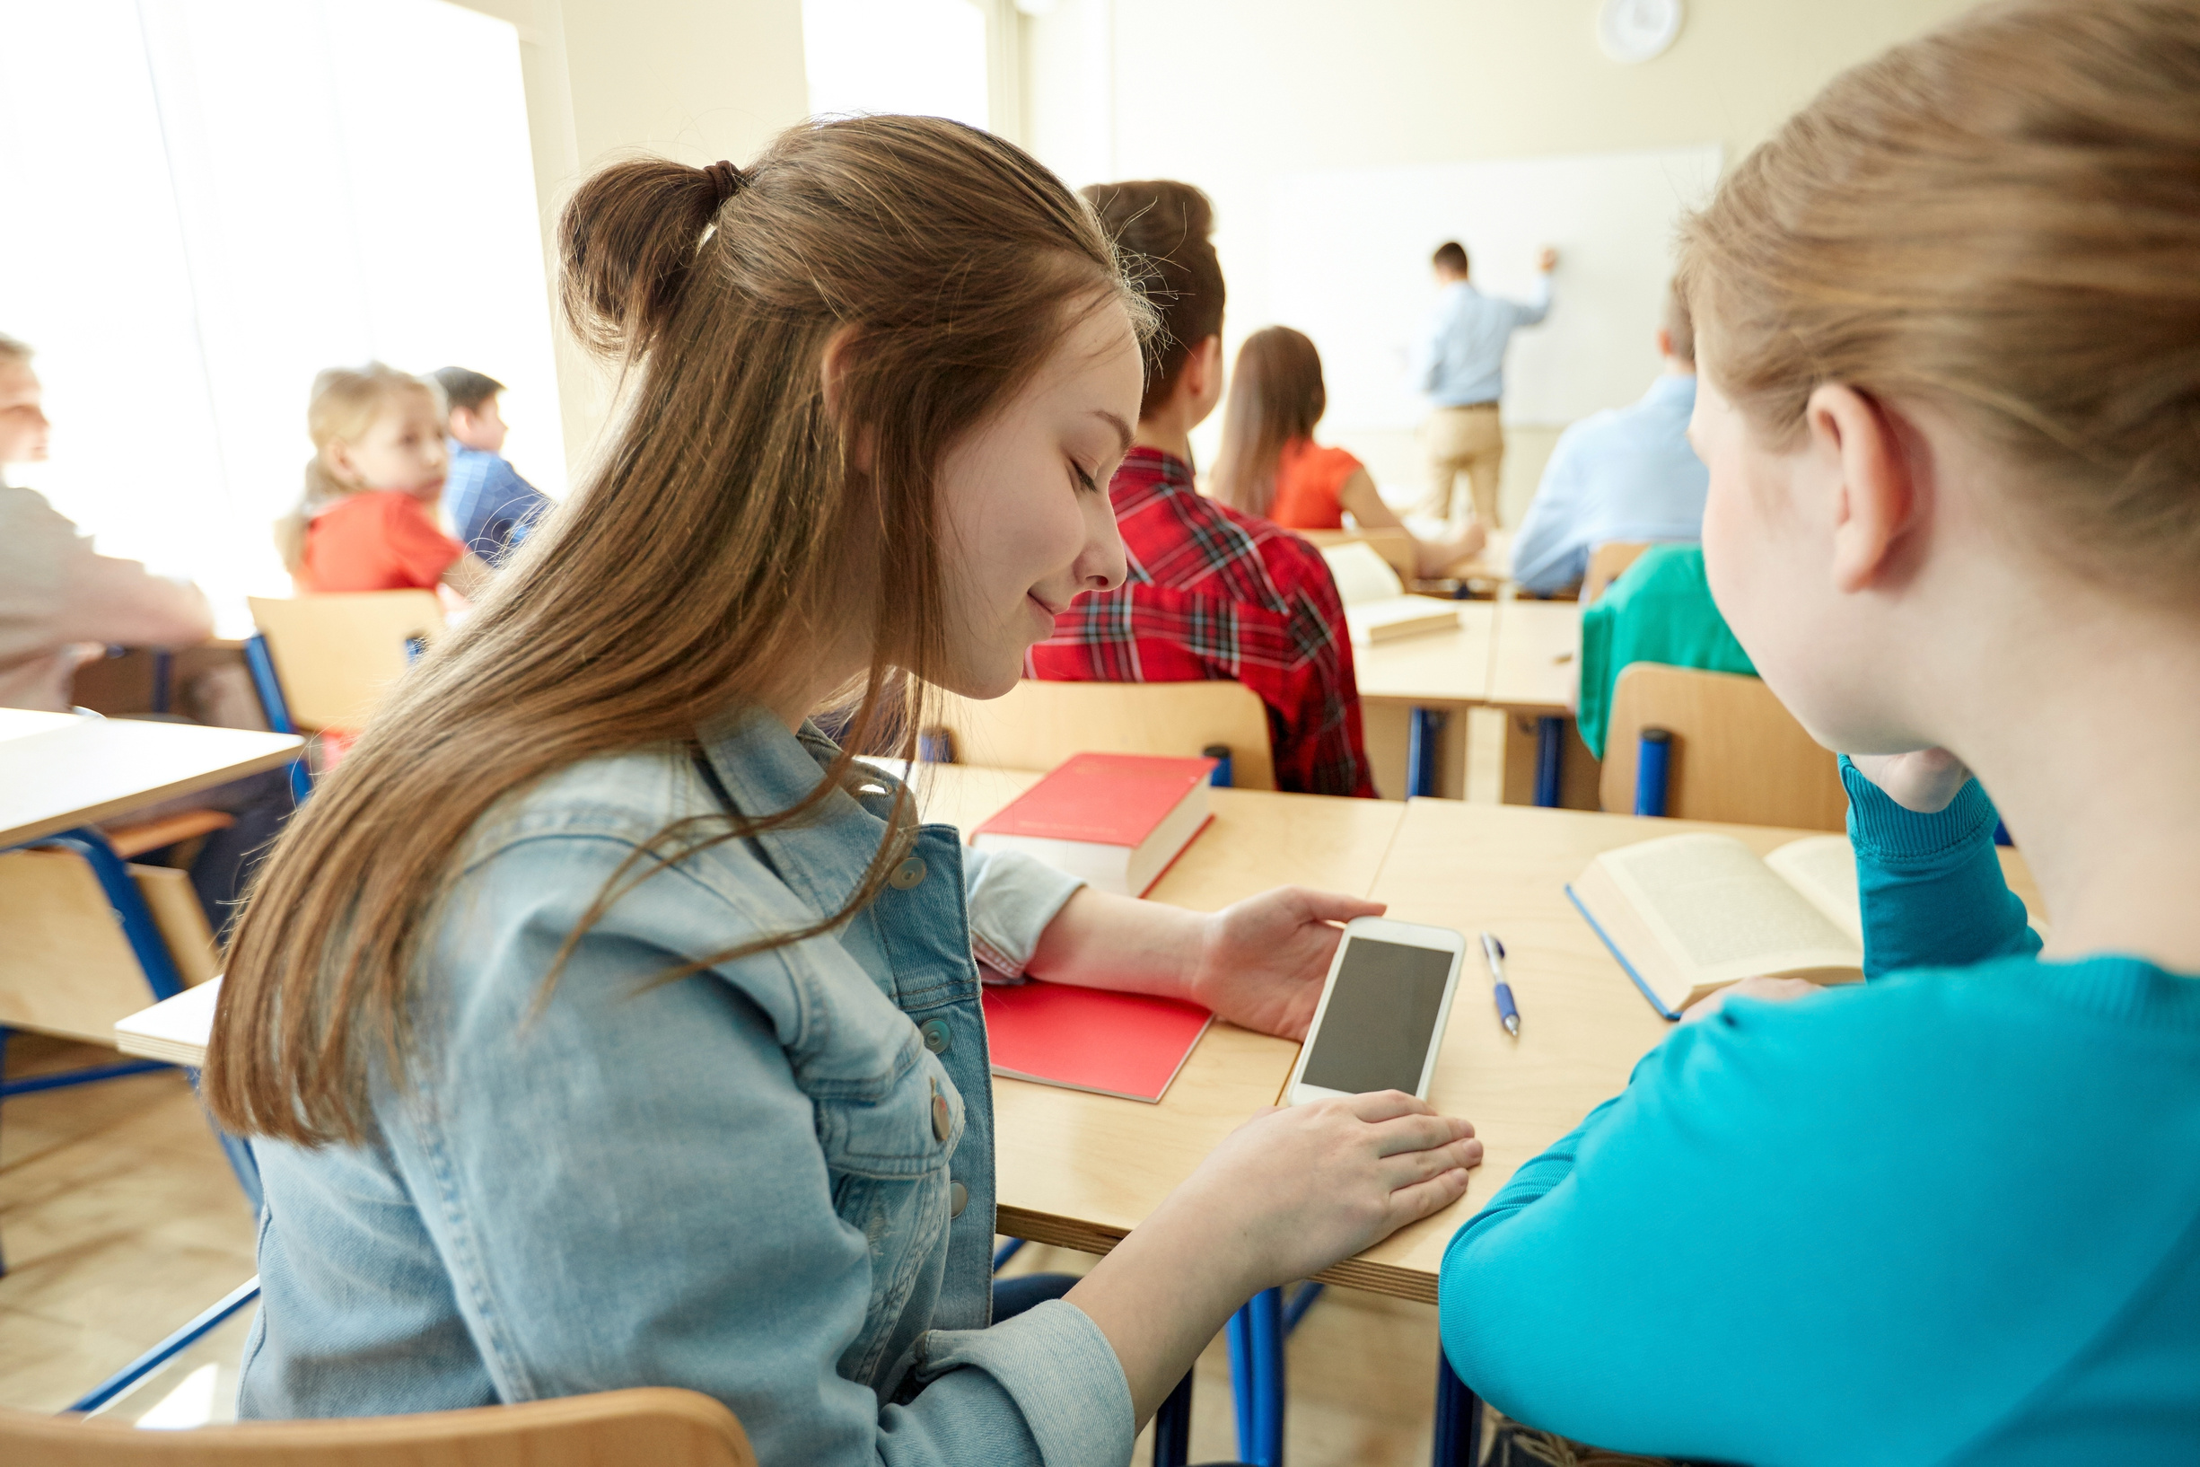
Używanie telefonów
komórkowych
Podczas lekcji
Ochrona prywatności
Telefony muszą być wyłączone lub wyciszone, chyba że nauczyciel pozwoli na ich użycie do celów edukacyjnych.
Nie wolno robić zdjęć, nagrywać filmów ani dźwięków bez zgody innych osób.
Z telefonów można korzystać po zakończonych lekcjach lub za zgodą nauczyciela,
jeśli jest to związane z nauką.

Slide 11
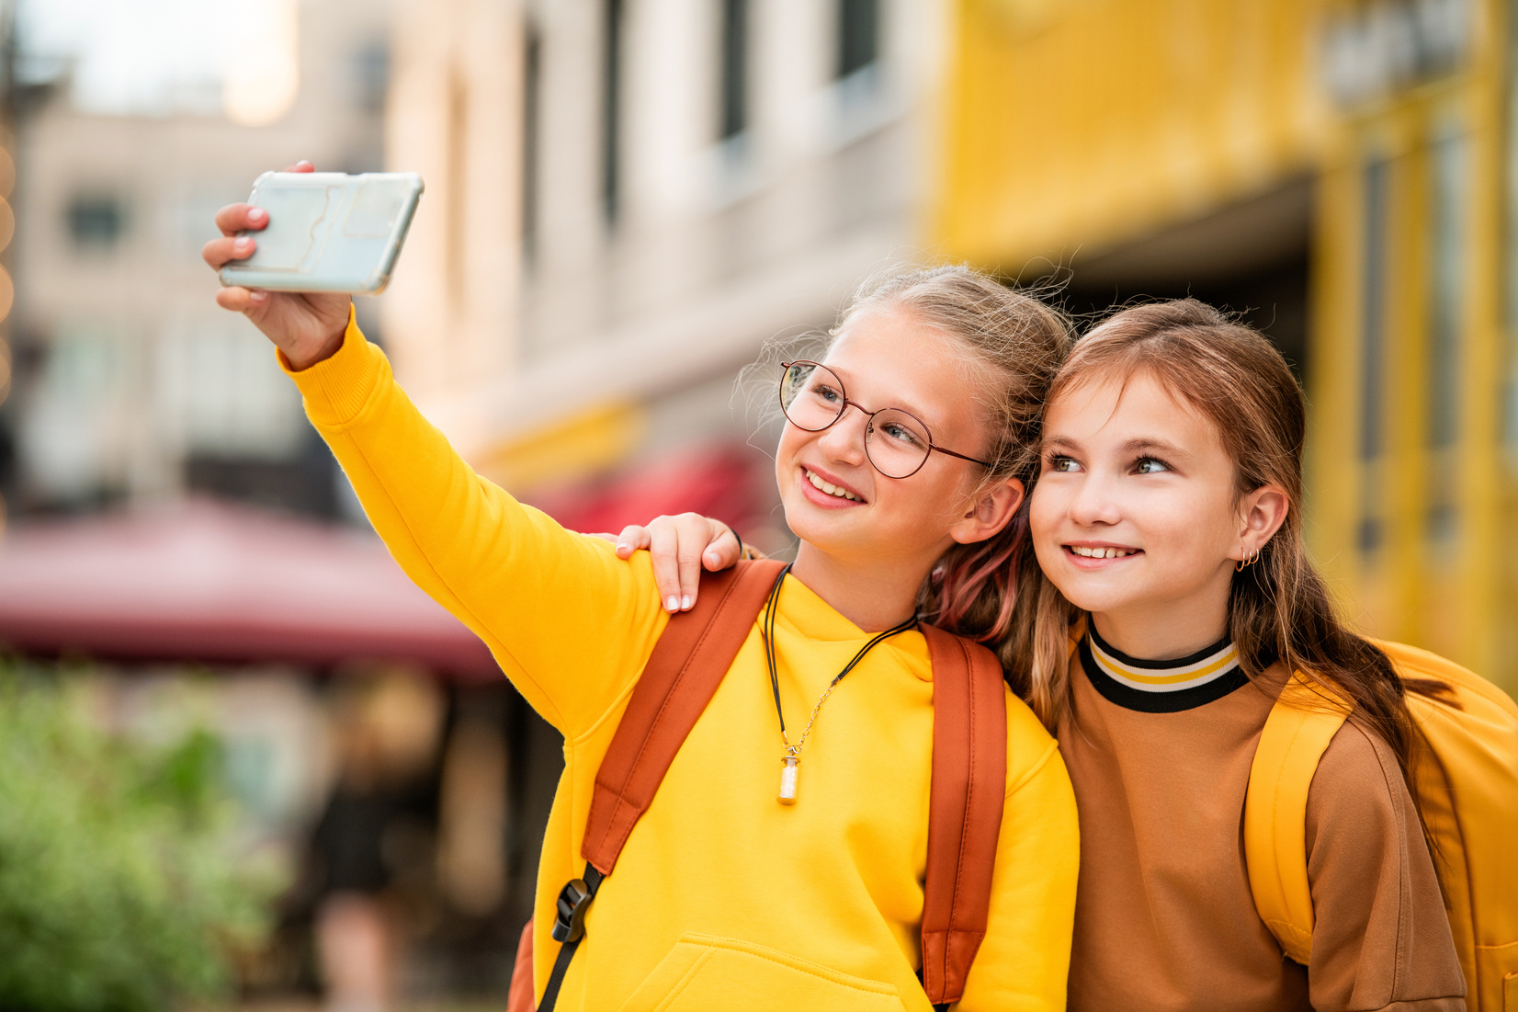


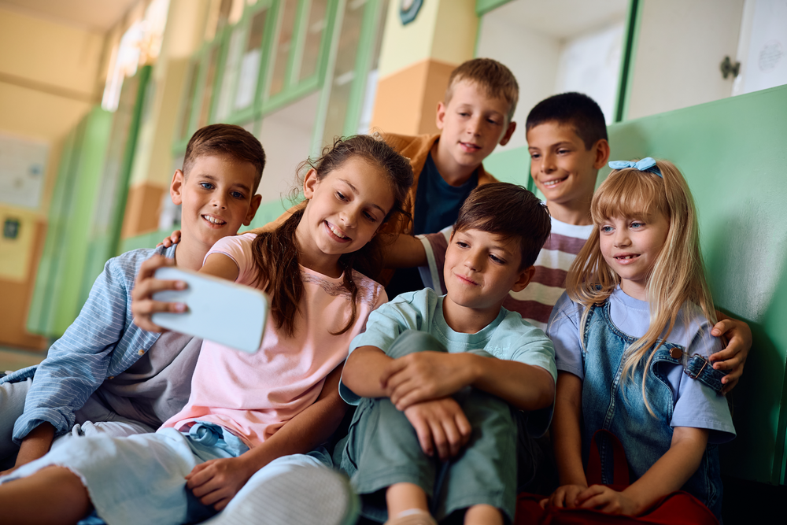

Zdjęcia w szkole
Zgoda na robienie zdjęć
Ochrona wizerunku
Zdjęcia dzieci i młodzieży mogą być robione tylko za zgodą ich rodziców lub opiekunów prawnych.
Wizerunek jest chroniony prawem – nie wolno robić ani publikować zdjęć bez zgody osoby, którą na nich widać.
Szanuj prywatność
Bezpieczeństwo online
Nawet jeśli robisz zdjęcia dla zabawy, zawsze pytaj o zgodę osoby, której zdjęcie chcesz zrobić.
Zdjęcia opublikowane w internecie mogą zostać wykorzystane
w nieodpowiedni sposób – zachowaj ostrożność.

Slide 12
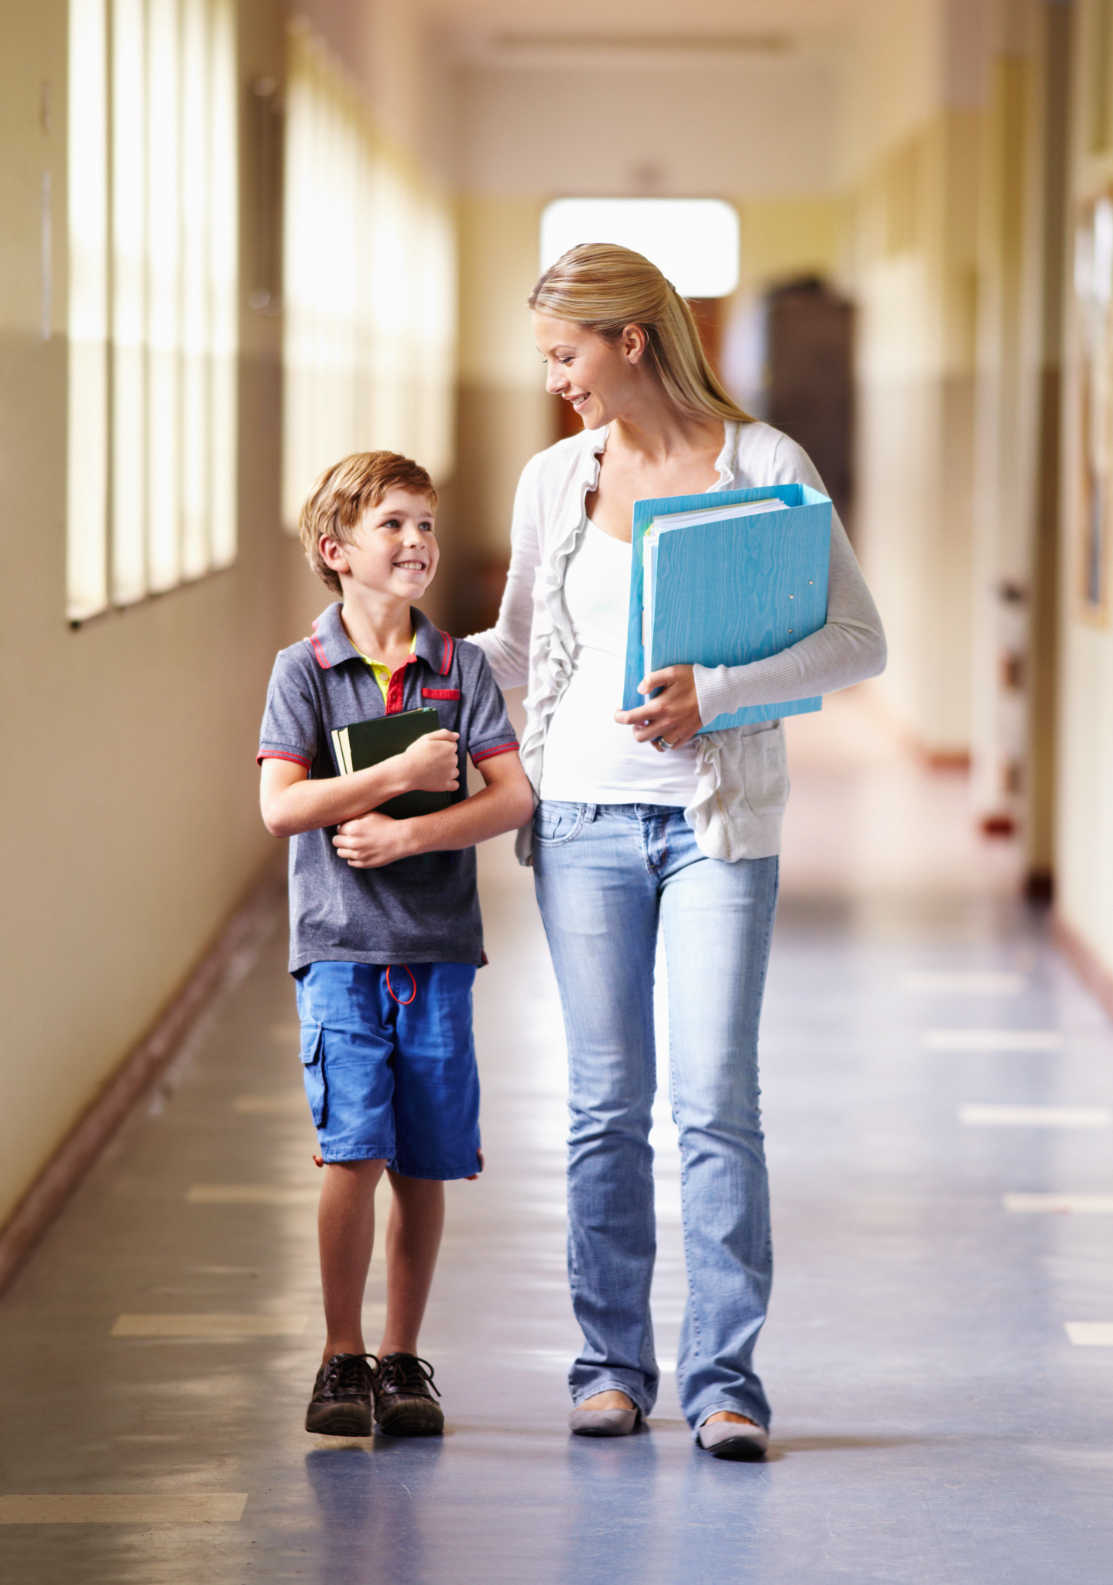
Gdzie szukać pomocy?
W Naszej placówce osobą, która pomoże Ci uzyskać niezbędne
informacje i dalszą POMOC jest Pani Ilona Krupińska
Psycholog/pedagog
  Możesz zgłosić się, jeśli potrzebujesz wsparcia lub chcesz porozmawiać.
Zaufany nauczyciel/pracownik
  Porozmawiaj z nauczycielem, któremu ufasz, jeśli coś Cię martwi.
Rodzice
  Powiedz swoim rodzicom o swoich obawach.

Slide 13
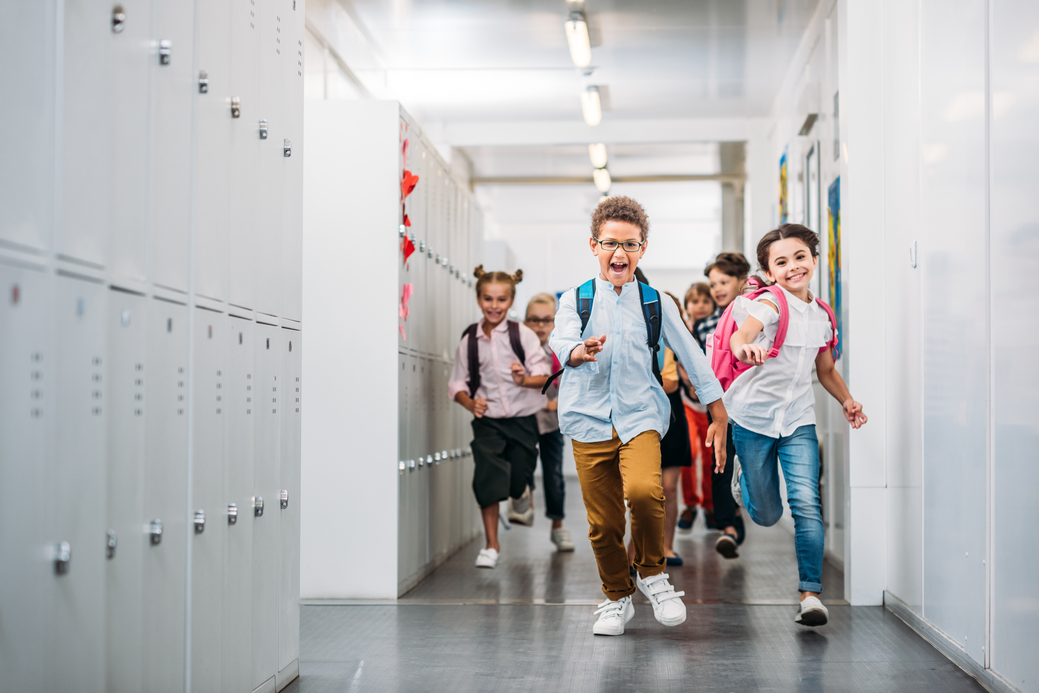
Wspólnie tworzymy
bezpieczną szkołę
Szanujmy się nawzajem
  Wszyscy zasługujemy na szacunek i wsparcie.
Bądźmy dla siebie wsparciem
  Pomagajmy sobie w trudnych chwilach.
Reagujmy
  Jeśli widzisz coś złego, powiedz o tym dorosłemu – razem możemy sprawić, że szkoła będzie bezpieczna.

